Slide 1






Proyecto
H1 – Página de Inicio
VIOLETA
BOUTIQUE
Jhonatan Esfuerzo:1
H2 – Visualización de Accesorios
Rocky Esfuerzo:3
H5 – Agregar Nuevos Accesorios
Diego Esfuerzo:4
Aguilar Diego
Barrios Rocky
Paredes Álvaro
Tejada Jhonatan
H6 – Categorías
Álvaro Esfuerzo:5
Ingeniería De Software II

Slide 2

H1 – Página de Inicio
VIOLETA
BOUTIQUE
Proyecto
VIOLETA
BOUTIQUE
Aguilar Diego
Barrios Rocky
Paredes Álvaro
Tejada Jhonatan
Ingeniería De Software II

Slide 3
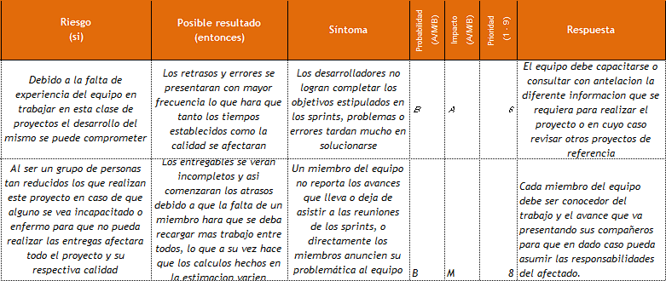
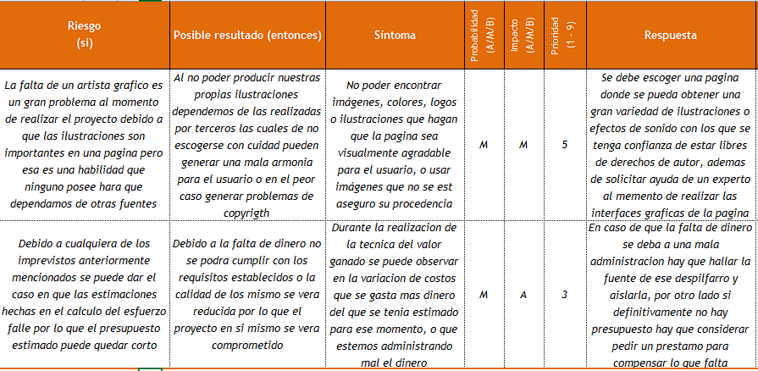

Matriz de Riesgos
Aguilar Diego
Barrios Rocky
Paredes Álvaro
Tejada Jhonatan
Ingeniería De Software II

Slide 4
1er Sprint
Matriz de Riesgos
H1 – Página de Inicio
VIOLETA
BOUTIQUE
H2 – Visualización de Accesorios
H5 – Agregar Nuevos Accesorios
…

Slide 5
1er Sprint
H1 – Página de Inicio
VIOLETA
BOUTIQUE
Jhonatan Esfuerzo:1
H2 – Visualización de Accesorios
Rocky Esfuerzo:4
H5 – Agregar Nuevos Accesorios
Diego Esfuerzo:4
H6 – Categorías
Álvaro Esfuerzo:5
1/2 Semanas
TOTAL: 14 PUNTOS DE ESFUERZO

Slide 6



1er Sprint
VIOLETA
BOUTIQUE
H4 – Notificación por Correo
Álvaro Esfuerzo:3
H12 – Adaptar al tamaño
Rocky Esfuerzo:11
Ajustes a las HU anteriores
2/2 Semanas
TOTAL: 14 PUNTOS DE ESFUERZO

Slide 7



2do Sprint
H10 – Modo Oscuro
VIOLETA
BOUTIQUE
Jhonatan Esfuerzo:2
H8 – Menú Administrador
Álvaro Esfuerzo:10
H11 – Contacto y Redes Sociales
Diego Esfuerzo:2
H11 – Convivencia de Estilo (css)
Rocky Esfuerzo:3
1/2 Semanas
TOTAL: 17 PUNTOS DE ESFUERZO

Slide 8
2do Sprint
H3 Crear Cuenta
VIOLETA
BOUTIQUE
Diego Esfuerzo:2
H7 – Carpeta de Favoritos
Jonathan Esfuerzo:8
H9 – Carrito de Compra
Rocky Esfuerzo:10
En proceso:
Conexión Js con php
2/2 Semanas
TOTAL: 21 PUNTOS DE ESFUERZO

